Slide 1
Université Larbi ben mhidi e,Oum El boigui
Faculté d’architecture et sciences de la terre
Dépotement d aménagement urbain
Matière: Atelier3
Conception des espaces publics
*
L espace public urbain entre
forme, fonction, usage

Slide 2
Éléments de définition du concept des « espaces publics
« D’ailleurs, faut-il considérer l’espace public comme un vide ou comme un plein ?
un terme polysémique qui désigne un espace à la fois métaphorique et matériel
Comme espace métaphorique : l’espace public est synonyme de sphère publique ou du débat public.
Comme espace matériel : les espaces publics correspondent tantôt à des espaces de rencontre et d’« interaction » sociales, tantôt à des espaces géographiques ouverts au public, tantôt à une catégorie d’action
Selon le lexique de la ville :
L’espace public représente d’abord un espace physique : un lieu de rassemblement commun ou de passage, à l’usage de tous, l’espace de vie collective de ses riverains.
Il représente aussi un espace moral et symbolique de liberté ne pouvant exister que dans une
démocratie dans laquelle les différents acteurs sociaux, politiques, religieux, culturels, intellectuels
peuvent discuter, s’opposer, délibérer. C’est pourquoi il forme le théâtre de l’opposition au pouvoir
dans la plupart des conflits politiques et sociaux. Ce champ est cependant restreint par l’ensemble des lois, règlements et pratiques de maintien de l’ordre.

Slide 3
Selon le dictionnaire de l'Urbanisme et de l'Aménagement (Pierre Merlin et Françoise Choay):
*Espace public : Un espace partagé
L'espace public, par opposition à l'espace privé, clôturé et centré sur l'intimité familiale, est un espace ouvert que l'ensemble de la collectivité a en partage. Il est accessible à tous, sans aucune discrimination. Espace partagé, lieu de rencontre par excellence, il est le théâtre du libre va et vient des individus.
*Un espace que s'approprient les individus par leurs activités
Il est souvent considéré comme la partie du domaine public non bâti et affecté à des usages publics. Il s'agit d'un espace dédié à des activités variées de passage, de détente ou de loisir,
*Un espace ouvert
L'espace public est un espace ouvert c'est à dire où la circulation se fait sans entraves, composé aussi bien d'édifices que d'espaces verts que peuvent être les parcs et les jardins. L'espace public est aussi ouvert au sens où il est libre d'accès, gratuit et fréquentable par tous

Slide 4
Origines du mot
1 . En urbanisme
a. Espace urbain
Lorsque l'on dit rue, boulevard, place, cour, avenue, allée, mail, impasse, passage, escaliers, parvis esplanade, jardin, quai, promenade, parc, chemin, ruelle, pont,…l'ensemble de ces éléments urbains évoquent clairement un ou des espaces urbains.
« Ils renvoient systématiquement à une imagerie riche qui certes laisse place à l'imaginaire, mais guère à l'ambiguïté. » (Jaton Virginie et Pham Nicolas ,2005).
Par contre le chemin de montagne, le sentier forestier, la plage, les pistes de ski, un parc naturel, s'ils sont bien des espaces destinés au public – un public citadin d'ailleurs– ne sont que rarement inclus dans la catégorie des espaces publics. Les grands espaces n’évoquent pas les espaces publics. Quelques chercheurs (Augustin, 2006) proposent toutefois de les y inclure, notamment en relation avec l'évolution des loisirs dits naturels.

Slide 5
B - Espace public :
Le terme "public" se décline dans nombre de locutions, certaines très proches dans leur usage et donc sources de confusion. Il s'agit de faire la distinction entre espace public -qui ne renvoie pas nécessairement à une définition de la propriété foncière, mais implique en première approche un usage public de l'espace, donc au minimum une garantie de la liberté de circulation- et domaine public, qui renvoie à la notion de propriété appartenant à une collectivité.
D'autres sens du mot liés à l'urbain de manière plus ou moins étroite contribuent à brouiller ses significations, tel les lieux publics - généralement privés mais fonctionnant avec une clientèle, doncouverts au public -, une personnalité publique, le droit public comme l'art public, un homme public, les pouvoirs publics, les services publics, la fonction publique, les transports publics, un public averti, tout public…

Slide 6
D- Espace public urbain
Le terme désigne alors un espace d’expériences et renvoie aux interactions se nouant dans l’anonymat de la ville. Certes l’espace physique est intégré dans cette définition : il offre plus ou moins de prises aux citadins et celles-ci sont d’ailleurs largement déterminées par les producteurs et les gestionnaires de cet espace. Mais dans cette acception, l’espace public se définit moins par sa matérialité et son statut juridique que par ses pratiques. Selon (Ildefonso Cerda, dans la théorie générale de l’urbanisme), il en dit: «L’espace joue le rôle d’un mécanisme inducteur de pratiques sociales : il est à la fois le symptôme et la cause primaire de la maladie sociale ». (Cerda, 1979)
Les espaces publics urbains sont des territoires collectifs de forme, de style et de taille variable, sans 'possesseur' unique, en principe ouverts à tous les membres de la société, caractérisé à la fois par une grande variété de pratiques et par la présence d'un grand nombre d'usagers. Ainsi peut-il s'agir d'espaces physiques aussi différents que des rues, des places, des cimetières, des parcs et des jardins publics, des couloirs et des stations de métro, des abris de bus, des terrains vagues urbains, etc

Slide 7
En sciences techniques:
En sciences dites techniques (architecture, génie urbain, urbanisme), les espaces publics constituent des enjeux d'aménagement urbain, Ils sont perçus comme des "creux" et des "vides" du tissu urbain construit, ceci dans une "relation de causalité entre ordre spatial et ordre social" (Toussaint & Zimmermann, 2001). Ici la notion d'espace public prend une forme matérielle et mesurable qui est caractérisée par des rapports directs entre les types d'usagers, les formes et dimensions de l'espace et les catégories d'objets aménagés dans cet espace.
Ces rapports ont à voir avec l'utilité de ces espaces publics urbains sur les plans fonctionnel, esthétique et social, (Zepf Markus, 2004).

Slide 8
Les particularités de l’espace public
- 1Espaces physiques
Ils sont difficilement apercevables comme les bâtiments, toute fois, ils ne sont pas si simple à délimiter, car chaque espace public se trouve généralement en communication avec un, ou plusieurs autres espaces publics. Leur présence se dévoile par leur morphologie, leurs équipements, leur climatologie, les matériaux qui les composent, couleurs et textures qui s’y trouvent, leur luminosité, leur luminosité, leur lisibilité et leur échelle. Ils sont à la fois le négatif des constructions environnantes et le lien physique qui les unit
2. Espace de communication
sont l’ensemble des activités s’y déroulant qui définit la nature des espaces publics. Ou habituellement personne n’y fait réellement attention. Cette utilisation naturelle, spontanée, et cette variété ont rendu difficile leur définition par des expressions simples. Expliquant que diverses descriptions étant faites, négligent cette complexité, pour ne retenir en fin qu’un seul aspect.

Slide 9
3. Espace art
l'espace public comme un décor, une scène et les usagers…comme des acteurs
Diverses démarches artistiques ont depuis longtemps utilisé l'espace public –happenings, installations, théâtre de rue, ou aussi « arts de la rue » tels qu'ils sont labellisés aujourd'hui dans les festivals. Certaines démarches plus radicales interrogent l'espace public et son usage, en le traitant comme un lieu privé, en utilisant le langage de l’architecture d’intérieur. Dans le Stadtlounge, ou salon en plein air de l'artiste (Pipilotti Rist).
4. Espace composite
ils combinent variablement :
*diverses constituantes physiques avec
*diverses activités (circulation, rencontres, fêtes, commerces, etc.).
Nombreux éléments qui les composent: matériaux, mobiliers, volumes, constructions, et la variété de l’ensemble des combinaisons, ainsi que les variétés des besoins auxquels ils doivent répondre, la superposition des multiples usages, qui en sont fait, et des publics qui les fréquentent, en font des espaces composites.

Slide 10
5. Espace de stratégie
L orsqu'on parle d’espace public tel que « projet », il sera nécessaire de le modifier en fonction du terrain culturel, social, ou politiquece « projet » est stratégie. Il est aussi pédagogie, car il aide à faire comprendre aux municipalités, citoyens, et aux concepteurs le fonctionnement d’une cité, les motivations des usagers, et les règles de la vie collective urbaine.
6. Espace de liberté d'expression
Il existe des mouvements, tel le mouvement « Reclaim the streets » (RTS) « reconquérir les rues », visent plus clairement des buts politiques à travers des démarches de type artistique. Ce mouvement est apparu dans les années 90 au milieu de la jungle urbaine londonienne En 1993, le quartier de Claremont Road, condamné à disparaître sous une autoroute à six voies, est transformé en véritable «forteresse sculpturale vivante» par les opposants locaux. Les maisons se couvrent de couleurs bariolées, les téléviseurs sont suspendus aux branches des arbres et les vieilles voitures transformées en pot de fleurs. La stratégie consiste à «transformer l'art en un outil politique à la fois beau et fonctionnel».

Slide 11
Les différentes formes de l’espace public
-1 La voirie
Rue, ruelle et (voirie de distribution)
La rue est un espace de circulation, dessert des logements et les lieux d'activité économique. Elle met en relation et structure les différents quartiers, s'inscrivant de ce fait dans un réseau de voies à l'échelle de la ville. Elle est espace public, lieu de rencontres et d'échanges, notamment par les commerces, où s'exerce et se construit la sociabilité des individus et des groupes sociaux. Enfin, par le biais de la manifestation, la rue peut devenir un lieu de contestation. C'est donc potentiellement un espace politique, particulièrement dans les quartiers centraux. De faible largeur, et par l'absence de contre-allées, la rue se distingue des autres voies urbaines tels: les allées, les cours ou le boulevard et avenues.
2. Le boulevard
A l'origine, c'est une voie de communication reposant sur d'anciens remparts. Il permet ainsi de contourner une ville de l'extérieur. La naissance du boulevard est liée à la destruction des enceintes fortifiées. Son tracé circulaire s'explique donc par sa nature même d'ancienne limite. La pratique du boulevard en urbanisme débute surtout au XVIIIe siècle avec à Paris le contournement possible des enceintes, puis s'accélère sous le Second Empire avec la politique haussmannienne d'aération urbaine(axes de promenades )Il représente donc une voie relativement importante avec quatre voies de circulation ou plus et de larges allées piétonnières sur ses bords

Slide 12
3. L’avenue
qu'au XIXe siècle qu'apparaît le sens moderne d'avenue qui signifie une large voie urbaine d'accès. Véritable système, les avenues aboutissent généralement sur une place ou un rond point, mettant en valeur un monument prestigieux. Elle se différencie du boulevard par sa forme radiale.
4. Le passage
C'est un lieu ou chemin par lequel il est nécessaire ou commode de passer pour aller d'un point à un autre. C'est donc, une petite voie, dans un îlot, un quartier. Il a pour fonction de raccourcir, desservir, protéger, ou faciliter la circulation du piéton de manière privilégiée. Il peut être ouvert ou couvert et servir aux activités commerciales
5.Zenka, Zkak, Chara et Derb
se sont des mots arabes, désignent la rue principale et importante d’un quartier d’habitation en générale. (Mangin, D et al ; 2005) in (Ballout, A.2010).
6. Le portique, la galerie, et la coursive
Le portique est un espace public, de rassemblement, de commerce, ou d’exposition. Le nom portique est donné à des structures constituées d'un élément horizontal soutenu par plusieurs éléments verticaux, entre lesquels il est possible de passer

Slide 13
7. La cour urbaine, et la cour intérieure
La cour est un élément générateur pour la distribution des bâtiments qu'elle dessert. Dans la composition urbaine la cour est un espace libre communautaire qui assure une liaison avec les espaces publics (rue, boulevard...). Depuis l'Antiquité, la maison s'ordonne souvent autour d'une cour à portiques; péristyle grec, atrium romain, cortile italien, patio espagnol. Et au Moyen Age, la cour définit un simple espace délimité par les bâtiments de la ferme.
8. L’esplanade
C'est un terrain aménagé devant une place forte, où s'étendant du glacis aux premières maisons de la ville. L'esplanade est également «un terrain aménagé devant un édifice, une maison, pour en dégager les abords. C'est un terrain aménagé sur une hauteur, d'où l'on peut découvrir les environs
9. Le square
« Il s'agit d'un mot anglais qui veut dire carré, de l'ancien français "esquarre" (équerre), et signifie petit jardin public, généralement entouré d'une grille et aménagé au milieu d'une place ». Le square est aujourd'hui un jardin public de quartier, mais il peut aussi être le cadre choisi pour mettre en scène d'autres activités, comme le "square-galerie", qui abrite une galerie commerciale. En général, c'est tout de même sur la proximité qu'il se fonde, dans la tradition des squares résidentiels. Les formes évoluent cependant : la clôture s'estompe. Dans les squares publics elle est masquée le plus souvent par une haie.

Slide 14
10. Le parvis
C’est espace situé devant une église et généralement entouré d’une balustrade ou de portiques. En général le parvis est considéré comme étant la place située devant un édifice
11. Le jardin public, et thématique
La notion de jardin public n'apparaît qu'au (XIXème siècle), c'est un lieu de promenade et d' l'agrément. Le jardin public est un «terrain où l'on cultive des végétaux utiles, ou d'agréments ». Il se compose d'un «espace vert urbain, enclos à dominance végétale, protégé des circulations générales, libre d'accès, conçu comme un équipement public et géré comme tel ». jardin public est expression contemporaine composée de: - Jardin, du germanique «clôture», terrain généralement clos, où l'on cultive des végétaux utiles ou d’agrément. - Thématique, du Grec « theinatikos », qui se construit selon des thèmes. Le jardin thématique désigne, depuis une vingtaine d'années, un jardin public réservé à la promenade et à l'agrément, dont l'organisation évoque un ou plusieurs phénomènes sensoriel, social, plastique,
12. Le parc
Ancien définition (XIIème siècle) du mot parc se réfère au caractère enclos du lieu (par exemple pour le parcage des animaux). Le parc est alors un terrain naturel, formé de bois ou de prairies, dans lequel ont été tracés des chemins et des allées destinés à la chasse, à la promenade ou à l’agrément.

Slide 15
13. La place marchande, Marché
« Dans les temps anciens, chez les Grecs et les Romains, les marchés n'étaient pas seulement des centres d'approvisionnement pour les cités, c'étaient aussi des lieux de réunion où les affaires publiques et privées se traitaient entre les citoyens. L'Agora des Grecs et le Forum des Romains avaient cette double destination. » «Victor Baltard»
14. La place publique
*Définition du concept : "Place«
« Au Moyen Age et pendant la Renaissance les places urbaines jouaient encore un rôle vital dans la vie publique et par conséquent il existait encore une relation fondamentale entre ces places et les édifices publics qui les bordaient, alors qu'aujourd'hui elles servent tout au plus au stationnement des voitures et tout lien artistique entre places et bâtiments a pratiquement disparu.» «Camillo Sitte»
De son origine latine, n. f, «platea» (XIIème siècle), rue large ou place. Lieu public dans un espace découvert généralement entouré de constructions. Les places publiques sont révélatrices du mode de vie urbain dans l'histoire. Elles se construisent soit par apports successifs, soit dans une composition unique.
1. La place est le support pour les activités déterminées, ou bien;
2. La place est un vide entouré des constructions.

Slide 16
Les places publiques urbaines sont des territoires collectifs extérieurs, aux limites physiques clairement définies (par des bâtiments par exemple, des jardins, ou des rues) et aisément accessibles (par plusieurs rues, ruelles, escaliers, etc.). En ce sens, ce sont des lieux à la fois clos et ouverts, qui favorisent le séjour autant que le passage. Du fait de leur caractère d’espace physiquement et socialement ouvert, leur rôle et les pratiques qui leur sont propres sont influencés par le contexte urbain dans lequel elles s’insèrent. Leur situation, l’architecture et les fonctions symboliques de nombre d’entre elles font qu’elles jouent, d’autre part, un rôle structurant du tissu urbain dans son ensemble.
Si on remonte aux fonctions historiques des places publiques urbaines, on trouve qu’elles été aménagées dans plusieurs buts :
- L’aération de la ville, donc un but hygiéniste; l'introduction d'un rythme dans le tracé urbain
- L'implantation de symboles architecturaux des pouvoirs en place (Place Royale, Place Ducale, Place de la République);
-

Slide 17
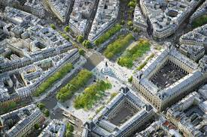
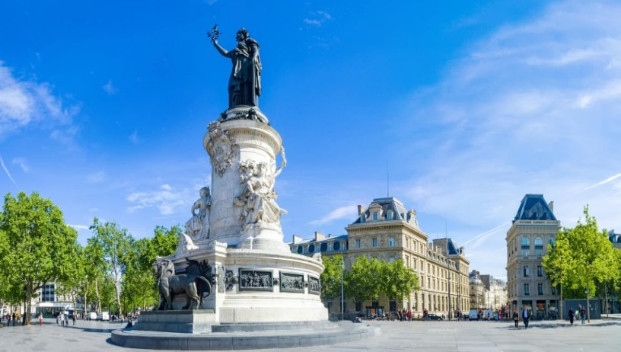
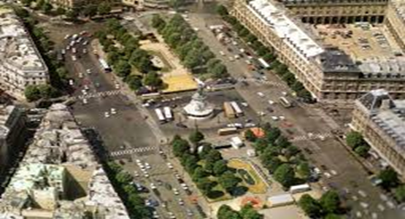
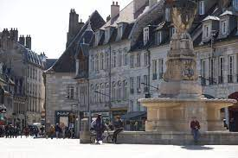

Slide 18
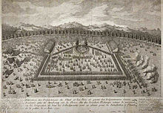
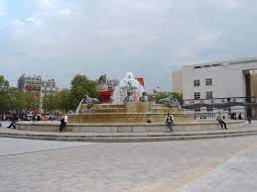
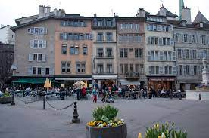
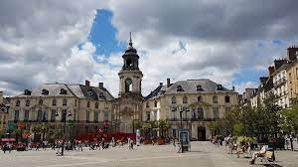
- L'assignation d'un espace aux activités de la vie quotidienne (Place des Halles, Place des Bouchers, Place de la Fontaine);
- Le renforcement de l'identité d'un territoire communautaire (Place de l'Église, Place de la Mairie, Place du Cimetière, Place du Four).

